Slide 1


Сауат ашу
15 сабақ
15
Ұлттық тағам
Әліпби
1.9 Сөздерді, дыбыстарды орфоэпиялық нормаларға сәйкес дұрыс айту

Slide 2
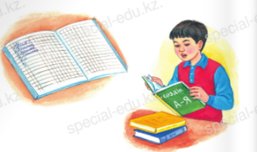
1 –жаттығу
Қазақ әліпбиінде 40 әріп және екі таңба( ъ,ь) бар.

Slide 3
2 –жаттығу
Сүт ішсең
Ыстық –ыстық сүт ішсең,
«Ағарған» деп, «ақ дәм» деп,
Дәмі кетпес таңдайдан.
Аналар төгіп шашпайды.
Бой жадырап кенеттен,
Сүт төгілсе «обал» деп,
Буы шығар маңдайдан.
Аяғымен баспайды.

Slide 4
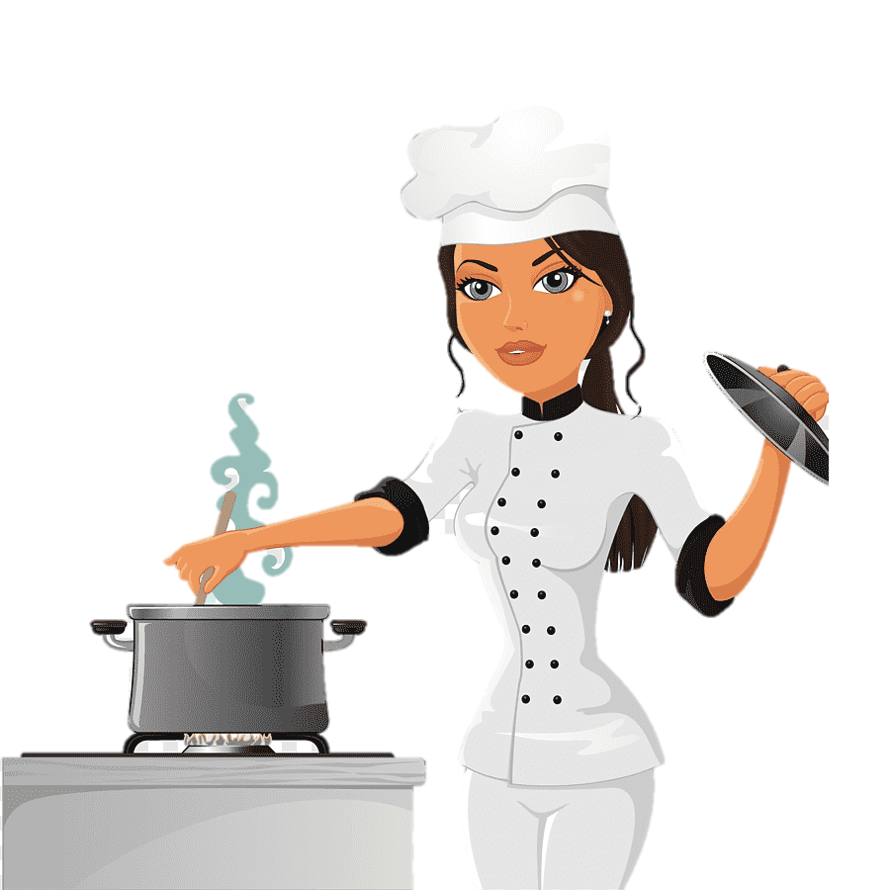
3 –жаттығу
Айран
Айран - ұйытылған сүт.
Оны қаймағы алынған сүттен де, алынбаған
сүттен де дайындауға болады.
Ол үшін сүтті 5 - 10 минут қайнатады,
қанжылым қалыпқа түскенше суытады.
Содан соң ұйытқы (ашытқы) қосып
араластырады да, ыдысты жақсылап бүркеп тастайды.
Ол 1 - 2 сағат аралы -
ғында ұйып болады.
Ұйыған айран ашып кетпеуі үшін бетін ашып
салқын жерге қояды.
Айранды сусын ретінде де, тағам ретінде де
пайдалануға болады.

Slide 5
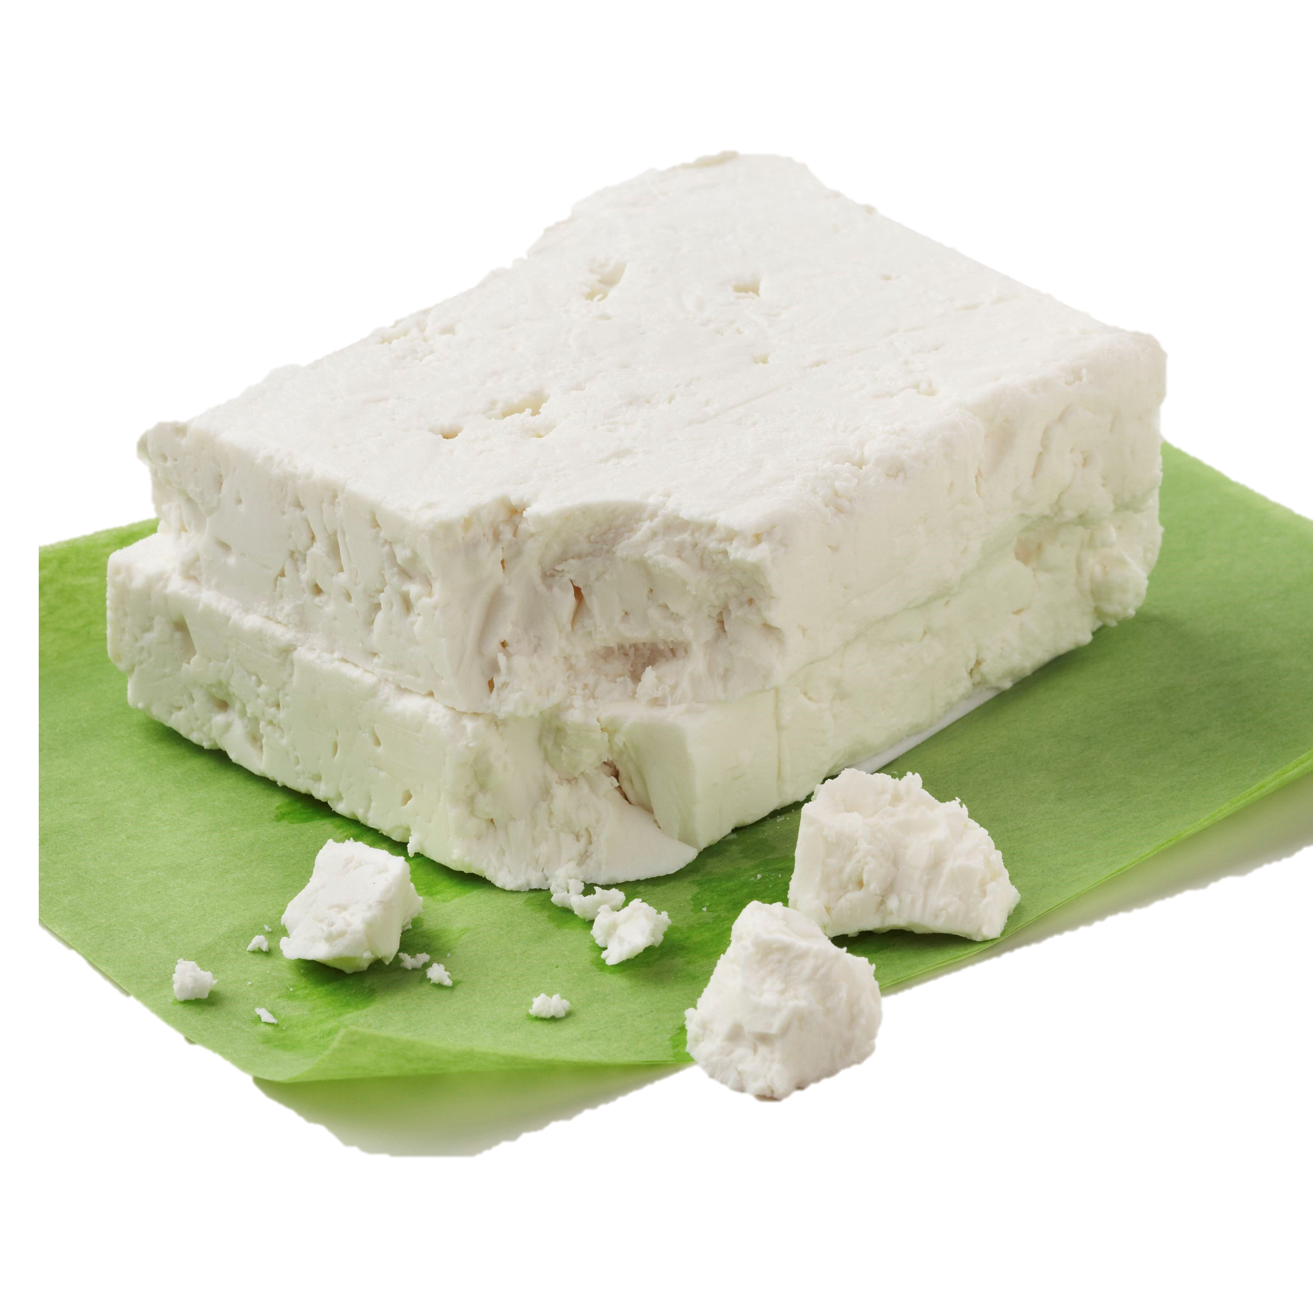
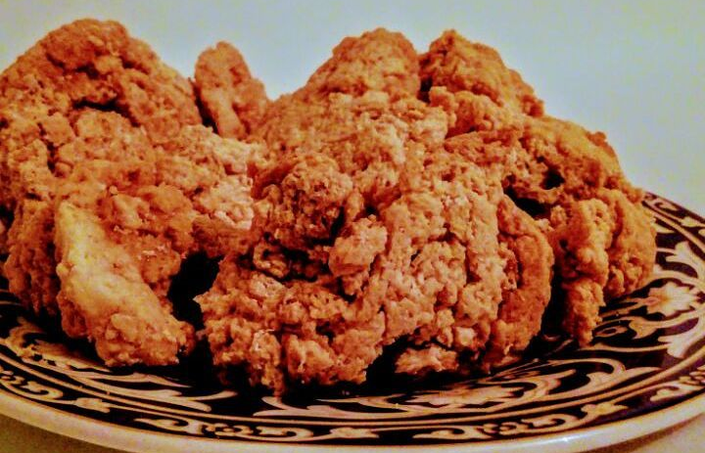
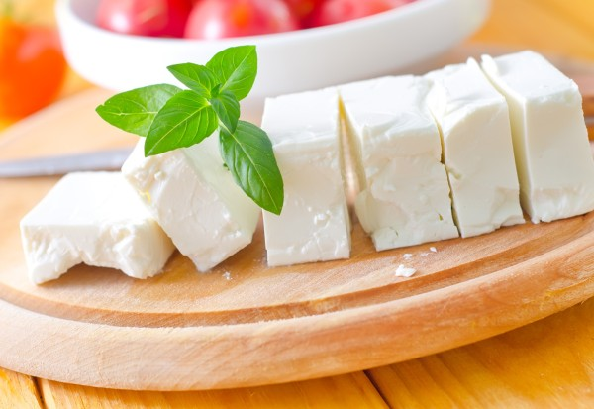
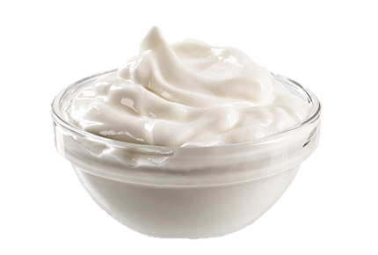
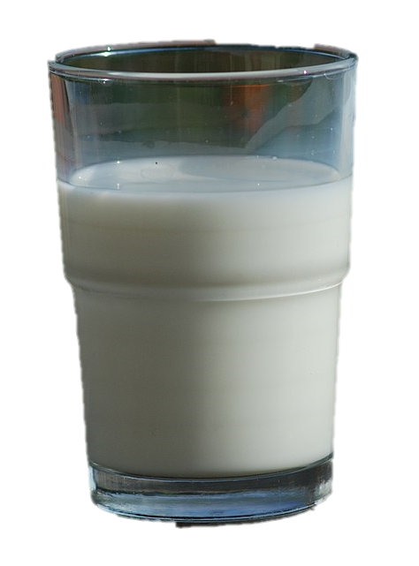
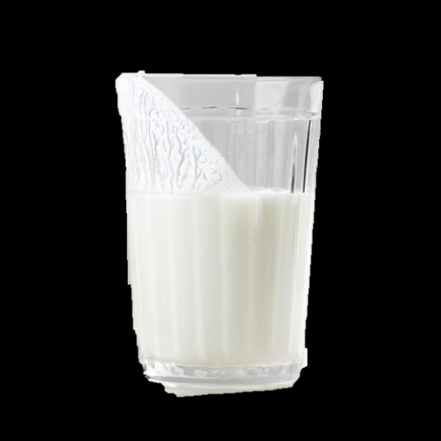
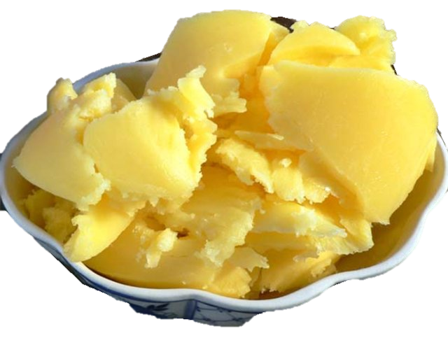
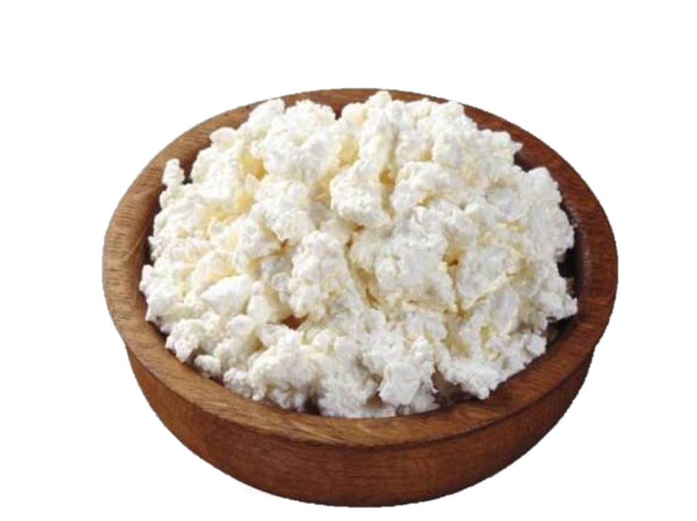
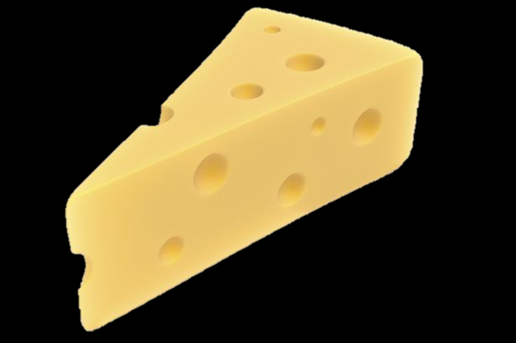
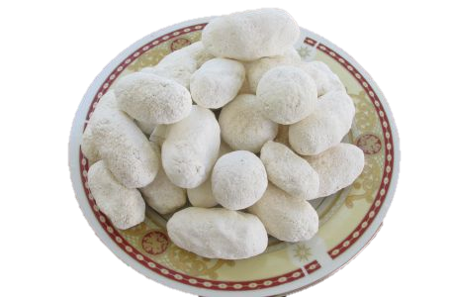
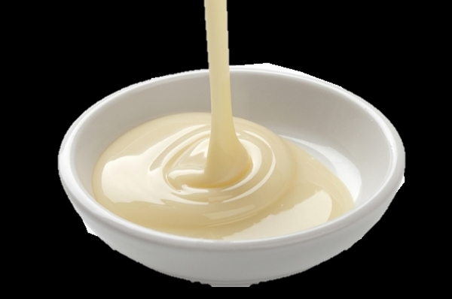

Slide 6
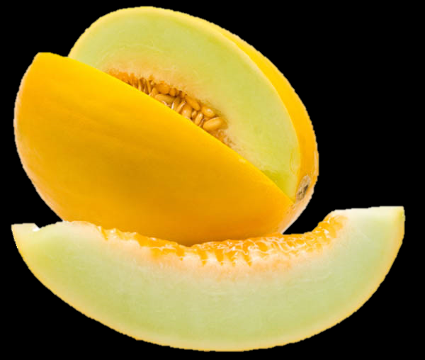
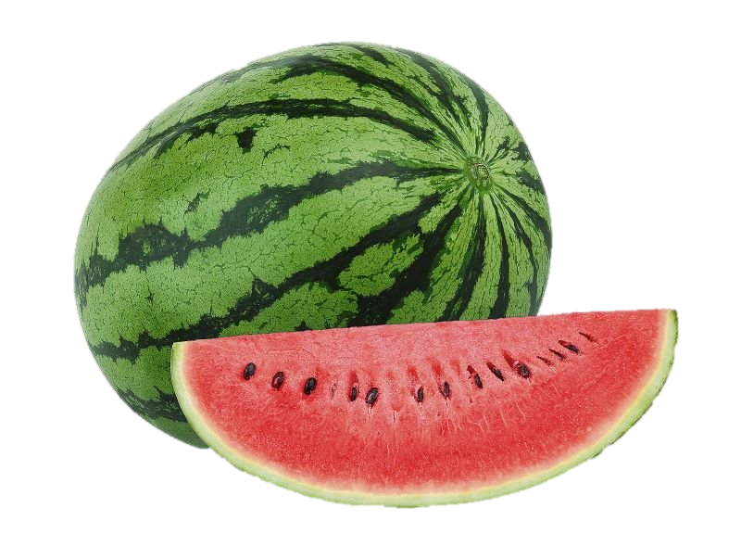
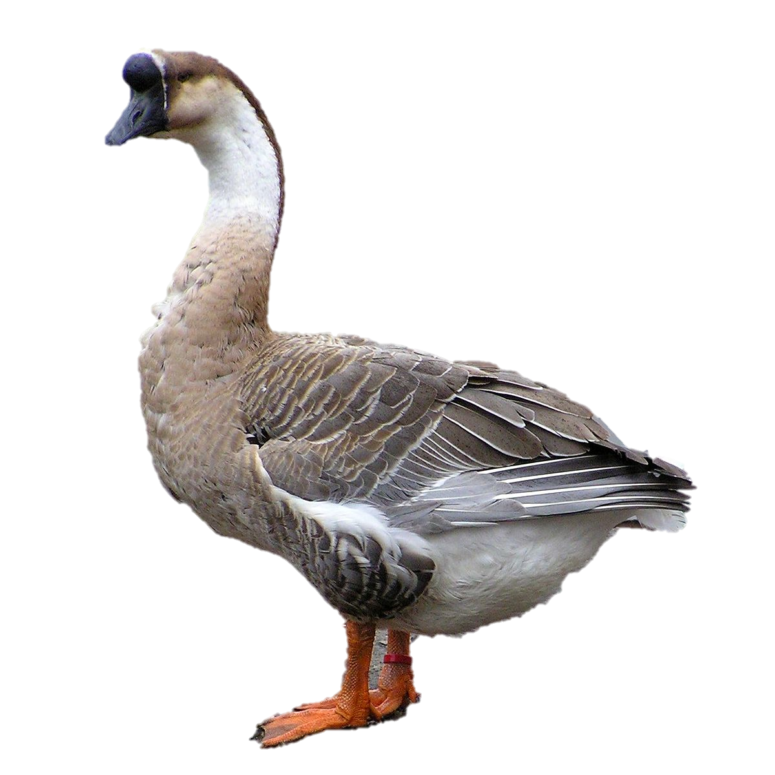
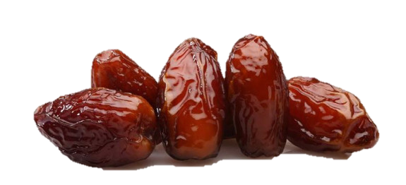
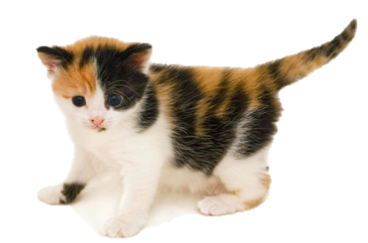
 |  |  |  | қ
А
А
З
Қ
А
Р
Б
Ы
З
М
Ы
С
Ы
Қ
Қ
А
У
Ы
Н
Қ
Ұ
Р
М
А

Slide 7
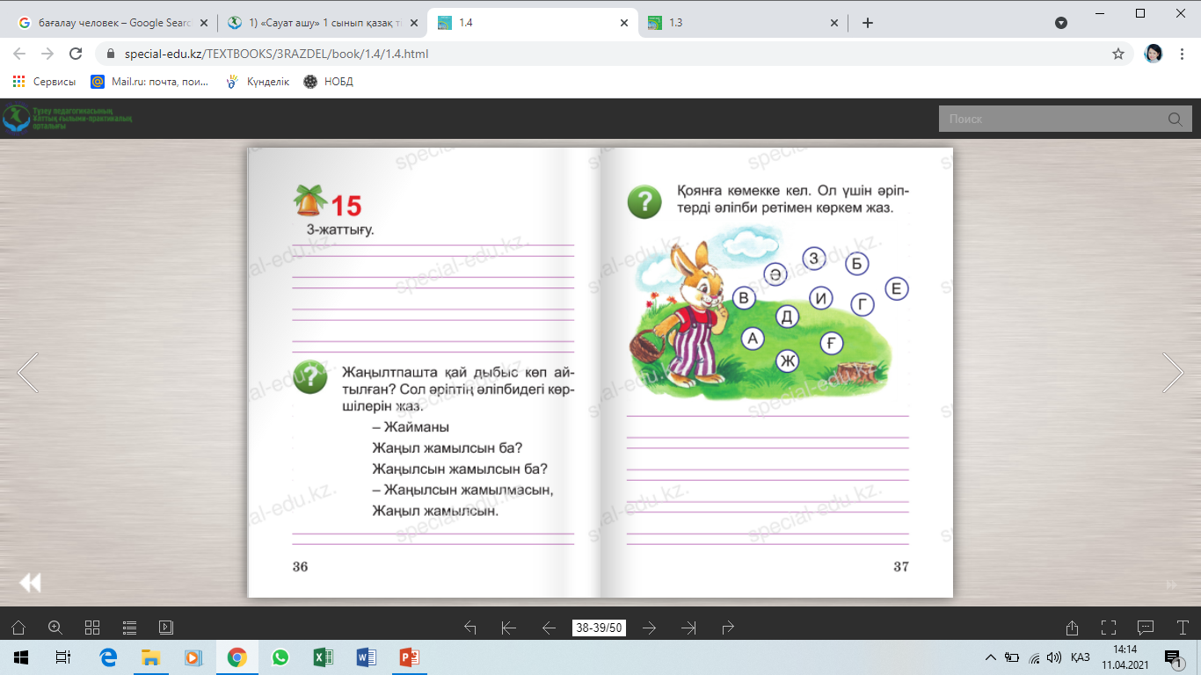
Ё
Ж
з
А Ә Б В Г Ғ Д Е Ж З И

Slide 8



«ЖЕБЕ»
БАҒАЛАУ
КӨП ЖҰМЫС ЖАСАУЫМ ҚАЖЕТ
ӘЛІ ДЕ ЖҰМЫС ЖАСАУЫМ КЕРЕК
ТАҚЫТЫПТЫ ЖАҚСЫ ТҮСІНДІМ

Slide 9
Сабақ аяқталды.

